Slide 1


PHÒNG GIÁO DỤC VÀ ĐÀO TẠO TIÊN LÃNG
TRƯỜNG TIỂU HỌC KIẾN THIẾT
MÔN MĨ THUẬT LỚP 4
Chủ đề : Vẻ đẹp trong cuộc sống
Giáo viên: Nguyễn Thị Thắm

Slide 2
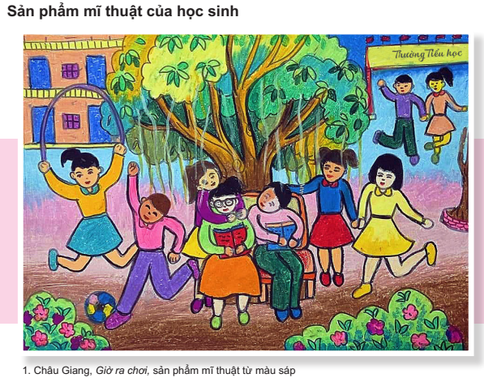
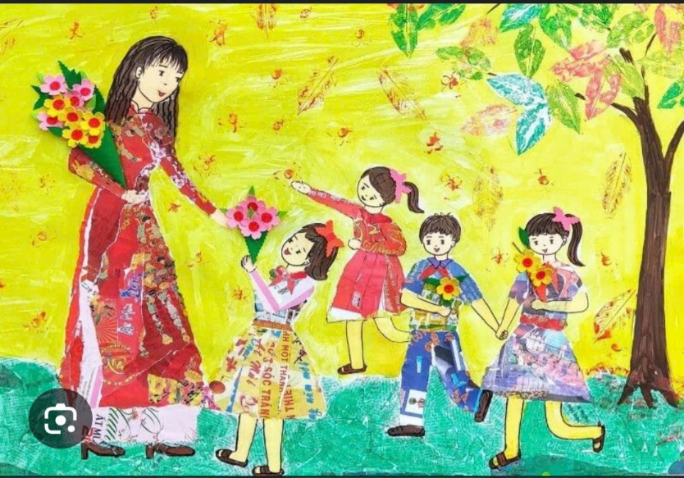
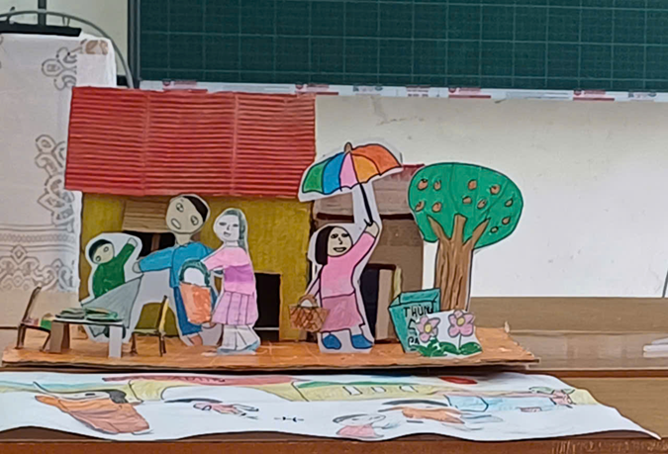
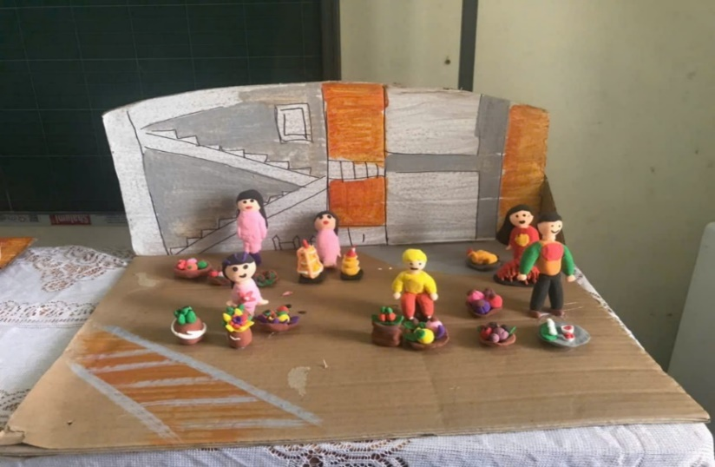
1
2
3
4

Slide 7
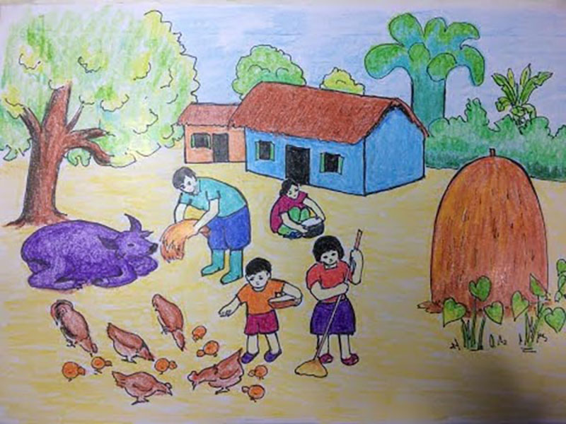
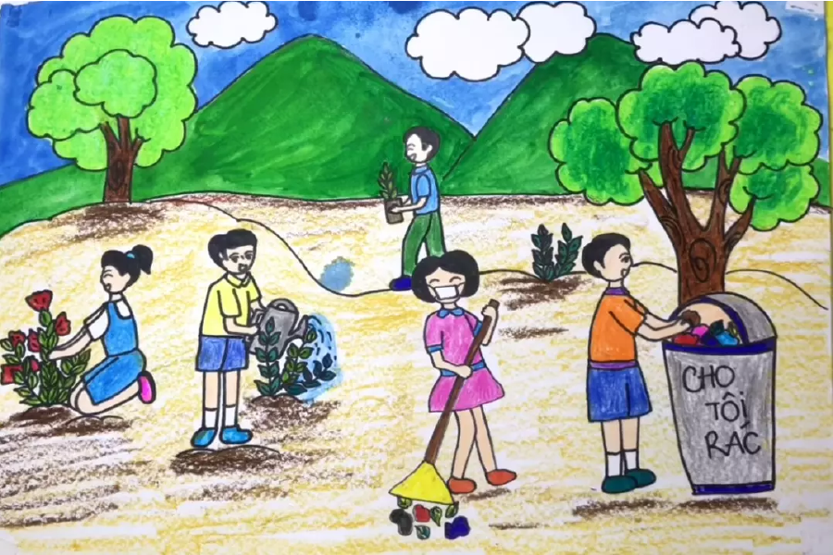
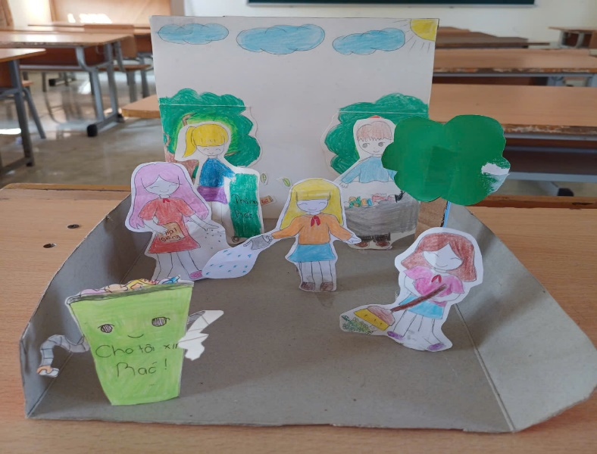
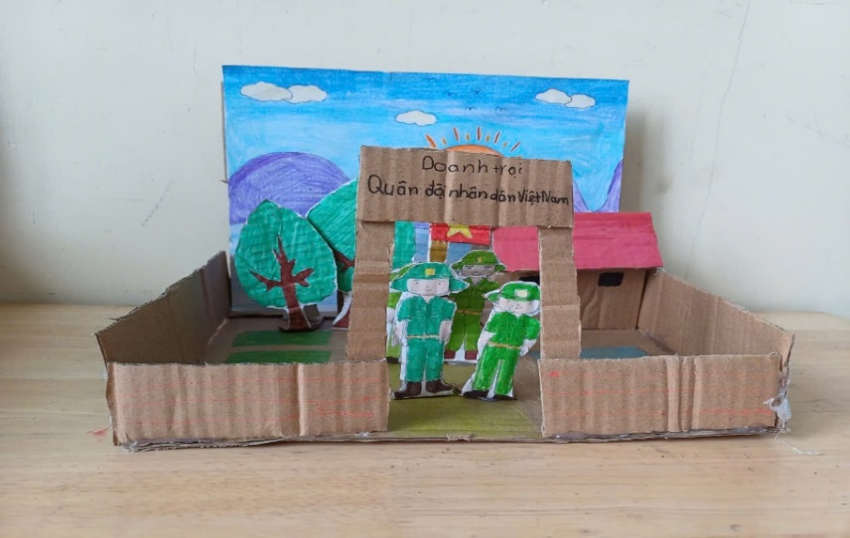

Slide 8





TRƯNG BÀY, SẢN PHẨM

